Slide 1
碳中和
对未来有何影响
讲解员：黄宏

Slide 2
目录
01.什么是碳达峰、碳中和
02.为什么要有碳中和
03.对未来发展有何影响

Slide 3
碳达峰
2030年

Slide 4
碳中和
2060年
植树造林

Slide 5
碳捕捉
碳中和

Slide 6
为什么要有碳中和呢？

Slide 7
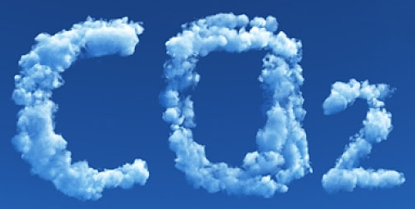
温室气体

Slide 8
冰川融化
海平面上升

Slide 9
承诺
碳达峰
碳中和
2030
2060

Slide 10
火力发电

Slide 11
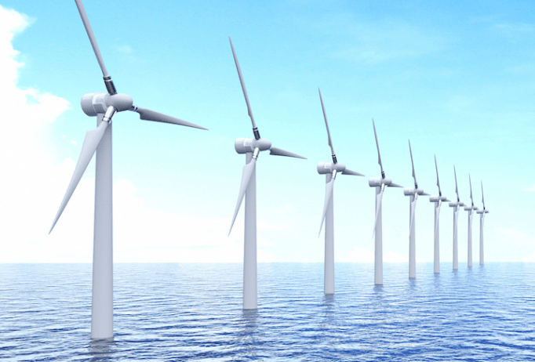
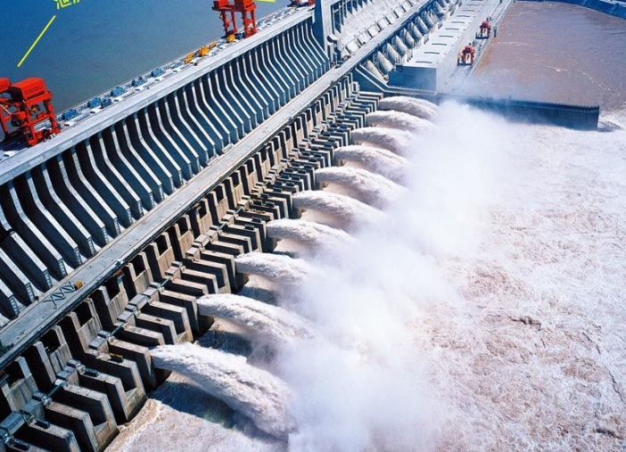
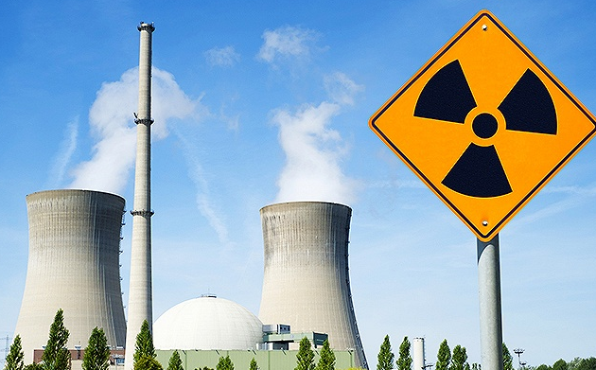

Slide 12
碳减排

Slide 13
碳减排
制造业
清洁材料
低碳技术
建筑业
绿色建材
节能系统
节能结构
太阳能
储能材料
风能

Slide 14
碳吸收

Slide 15
碳吸收黑科技
CCUS

Slide 16
谢谢大家

